Slide 1
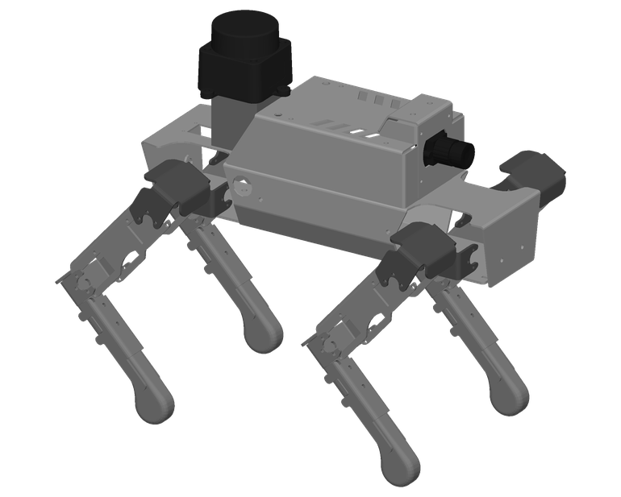
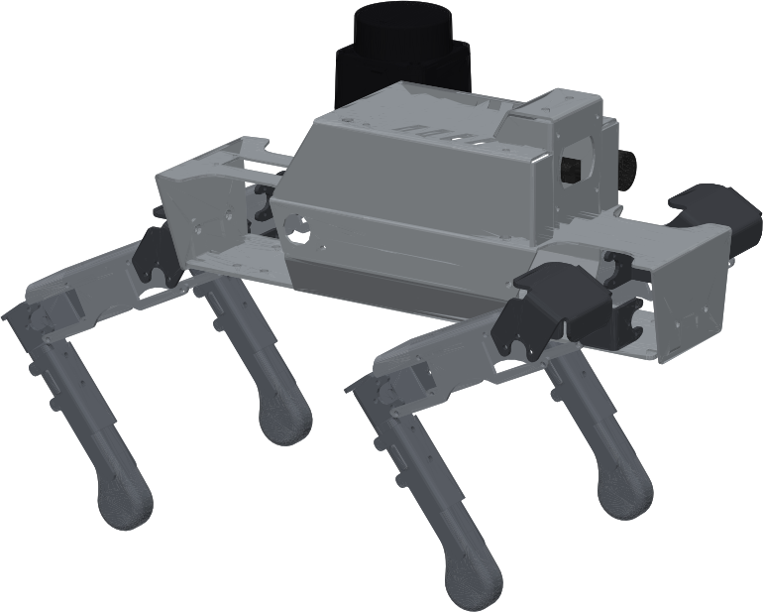
Project 3
DOGZILLA S1
四足機器狗自主避障
模擬環境建置與成果
Autonomous Obstacle Avoidance for a Quadruped Robot
LiDAR · SLAM · Nav2 · 強化學習 · Gazebo 模擬
Team Leader：Anny（許雅倪）
2026 年 10 月
Yahboom 官方 DOGZILLA S1 模型（站立姿勢）
國立臺灣科技大學（NTUST） · 自主移動機器人實驗室
Notes:
開場：今天報告 Project 3——讓 DOGZILLA S1 機器狗加裝 LiDAR 後，自己繞過障礙物走到目標點。
一句話重點：整套系統已經在電腦模擬裡建好並測試過，接下來要搬到實機。
右邊是 Yahboom 官方提供的 S1 模型，我們的模擬就是用這個模型。

Slide 2
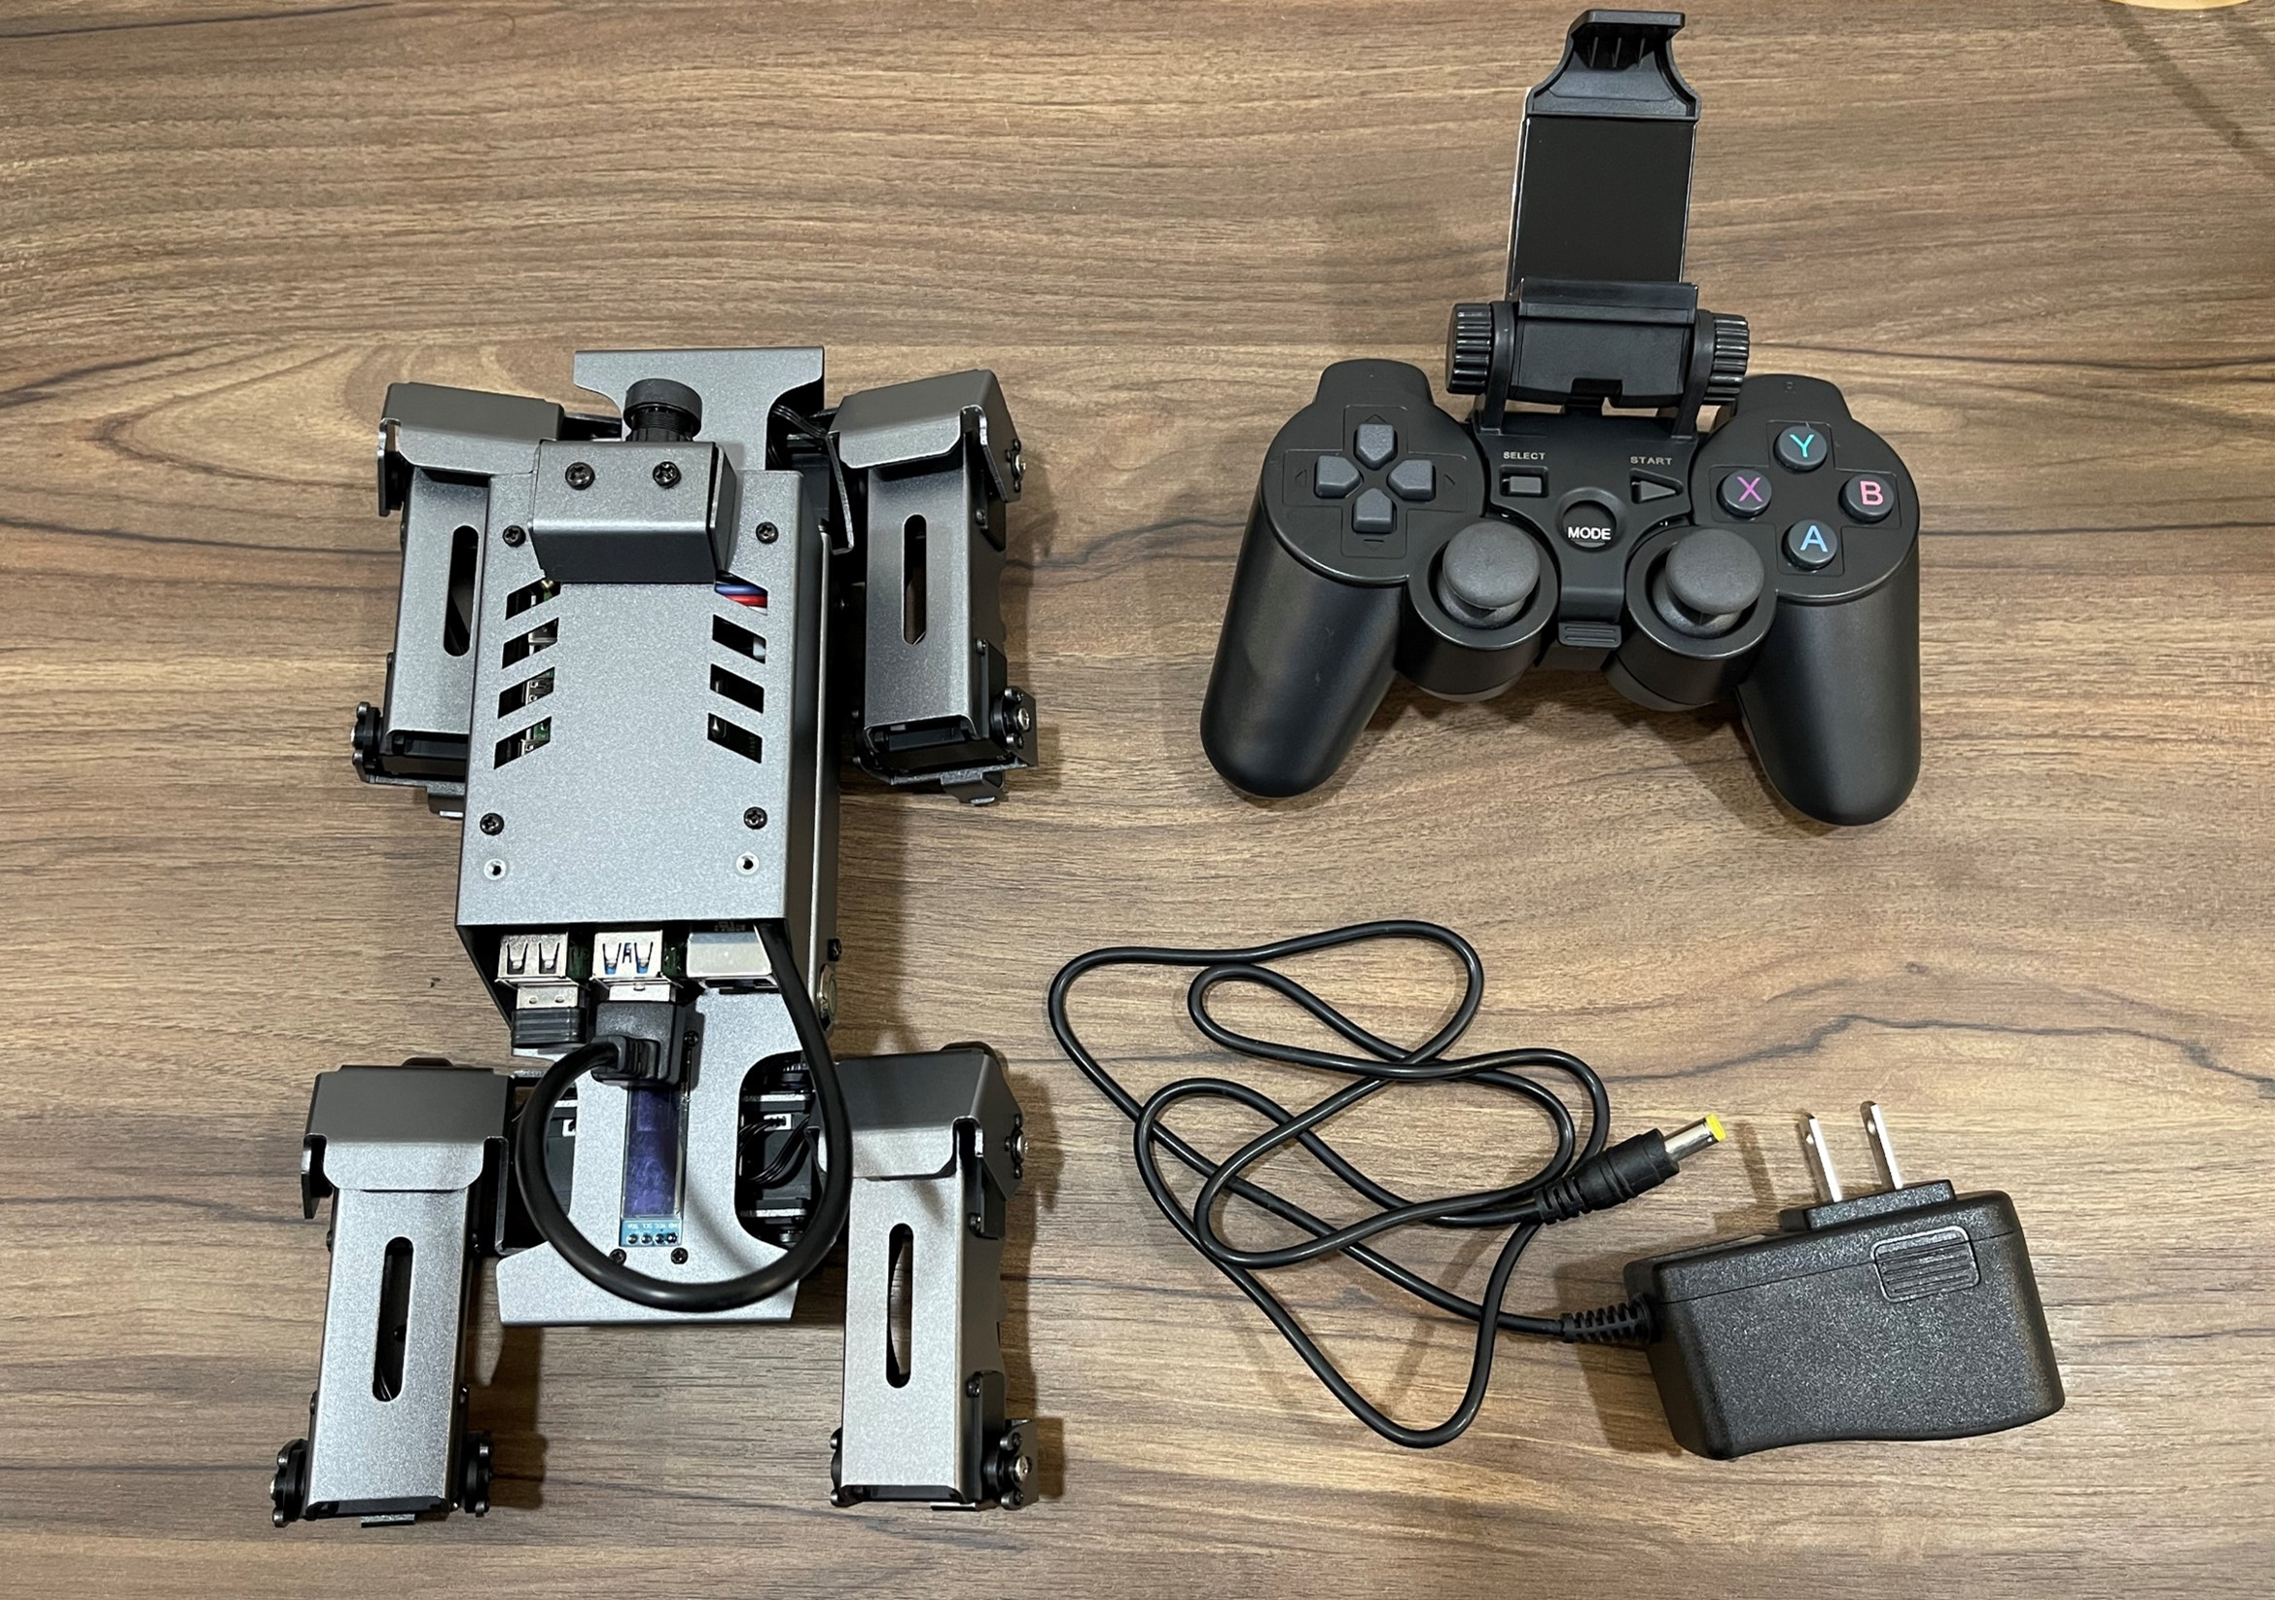
Project 3
專案目標
讓機器狗自己看見障礙物、自己走到目的地
目標
• 自己避開障礙物
• 自己走到指定的目標點
預期成果
機器狗用新加裝的 LiDAR 偵測障礙物，自己規劃路線走到目標，途中繞過擋在路上的東西。
硬體
DOGZILLA S1：12 個舵機（每顆 0.44 N·m）、Raspberry Pi 4B、IMU、相機，另加裝 LiDAR
DOGZILLA S1 實機（俯視）與遙控手把
國立臺灣科技大學（NTUST） · 自主移動機器人實驗室
2
Notes:
原本的 DOGZILLA 只會照遙控指令走，看不到障礙物。
我們的兩個目標：自己避開障礙物、自己走到目標點。
做法是在機器狗背上加一顆 LiDAR，用它量周圍的距離。
右圖是實機（從上往下拍），機身長約 21 公分，有 12 個關節。

Slide 3
Project 3
系統架構
從「看見」到「走路」的五個步驟，各步驟之間用 ROS 2 話題傳遞資料
1 感知
2 建圖與定位
3 路徑規劃
4 避障控制
5 運動控制
LiDAR
SLAM Toolbox
Nav2
DWB · RPP · RL
CHAMP 步態
每秒 10 次
360° 距離
畫地圖
知道自己在哪
算出避開
障礙物的路線
沿路線前進
即時閃避
指令 → 12 個
關節動作
地面點過濾（1 → 2 之間）
依 IMU 傾角，濾掉 LiDAR 因機身晃動而打到地面的點
運動安全濾波（4 → 5 之間）
轉彎時自動降速、限制急轉，避免機器狗翻倒
灰色兩格為本專案額外加入的安全機制（實機一樣適用）
國立臺灣科技大學（NTUST） · 自主移動機器人實驗室
3
Notes:
照投影片的 Software Pipeline 講，一格一格往右：
1 感知：LiDAR 每秒掃描 10 次周圍 360 度的距離。
2 SLAM：一邊走一邊畫地圖，同時知道自己在哪。
3 路徑規劃：在地圖上算出避開障礙物的路線。
4 避障控制：沿路線走、遇到東西即時閃避；我們比較了傳統演算法和強化學習兩種。
5 運動控制：把「前進、轉彎」變成 12 個關節的動作。
下面兩格灰色是我們額外加的安全機制，後面會講為什麼需要。

Slide 4
Project 3
為什麼先做模擬
實機只有一台、舵機力氣小，先在電腦裡把整套流程做對
模擬的好處
項目 | 使用的工具
模擬器 | Gazebo 11（物理與感測器模擬）
機器人框架 | ROS 2 Humble
建圖與定位 | SLAM Toolbox
路徑規劃與避障 | Nav2（DWB、RPP 控制器）
強化學習 | PPO（Stable-Baselines3）
步態控制 | CHAMP（四足步態）
執行環境 | Docker（一行指令重現）
• 實機只有一台，撞到、翻倒容易損壞
• 可以重複同樣的測試、自動跑上百次
• 知道「真實位置」，能客觀量出定位誤差
• 問題先在模擬裡找到並解決，再上實機
國立臺灣科技大學（NTUST） · 自主移動機器人實驗室
4
Notes:
為什麼不直接上實機？三個原因：只有一台、舵機力氣小撞了容易壞、而且模擬可以量到實機量不到的東西。
例如模擬裡知道機器狗的「真實位置」，可以客觀算出 SLAM 定位錯了多少。
右邊是模擬環境用到的工具，全部包在 Docker 裡，別台電腦下幾個指令就能重現。

Slide 5
Project 3
機器狗模型：官方 DOGZILLA S1 URDF
外觀、尺寸沿用 Yahboom 官方模型；重量改成實機秤重，並修正無法模擬的地方
為了模擬做的修正 | 原因
關節名稱修正 | 官方把左前膝關節命名錯誤，控制器找不到
關節旋轉方向統一 | 各腿正負號不一致，步態會亂掉
重量 | 總重改為實機 875 g + LiDAR 45 g；右髖補成與左側同重
碰撞形狀簡化 | 原本的網格碰撞會讓模擬器崩潰
舵機規格 | 扭力上限設為實機的 0.44 N·m
加裝感測器 | 補上 LiDAR、IMU 與控制器介面
尺寸與官方運動學參數一致：前後髖距 150 mm、大腿 60 mm、兩側腳掌間距約 107 mm
模擬用模型（站立姿勢）：LiDAR 在採用的位置，支架為示意
國立臺灣科技大學（NTUST） · 自主移動機器人實驗室
5
Notes:
模擬的準確度取決於模型。我們用的是 Yahboom 官方的 S1 模型（SolidWorks 1:1 匯出），尺寸和官方運動學參數一致。
但官方檔不能直接模擬，我們找到並修正了幾個問題：關節名稱打錯、各腿旋轉方向不一致、碰撞形狀會讓模擬器崩潰。
重量也改了：官方檔的本體只有約 0.6 公斤，實機秤起來是 870 到 880 公克，所以把各部位等比例放大到 875 公克，再加上 45 公克的 LiDAR，總共 920 公克。
修正由程式自動完成，每一項都有紀錄，不是手動亂改。

Slide 6
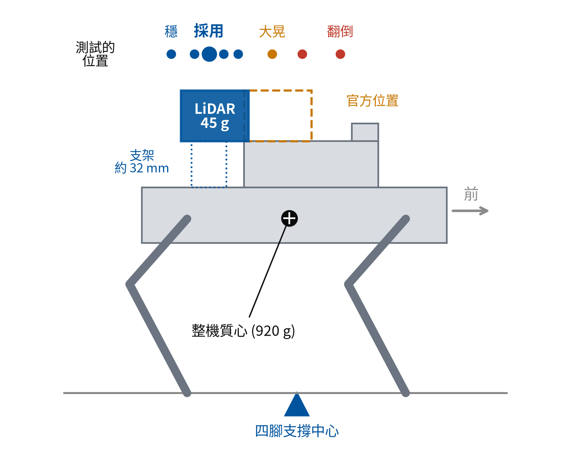
Project 3
LiDAR 安裝位置：比官方位置往後 4 cm
在模擬中把 LiDAR 放在 8 個前後位置各走一遍，選出對行走影響最小的位置
LiDAR 前後位置 | 前進晃動 | 最大傾斜 | 結果
往前 30 mm | — | 166° | 一走就翻倒
往前 4 mm | 3.1°，一次 19.7° | 67° | 第二次量測時翻倒
官方位置（往後 17 mm） | 2.5–3.1°，一次 10.0° | 28° | 4 次有 1 次大幅晃動
往後 40 mm | 1.7–2.5° | 11° | 穩
往後 60 mm（採用） | 2.2–2.8° | 5.3° | 穩，6 次都沒有異常
往後 86 mm（貼齊機尾） | 2.2–2.7° | 5.0° | 穩，後腿負擔較重
不裝 LiDAR（對照） | 1.8–1.9° | 5.9° | 穩
晃動為機身傾斜的 RMS；每個位置重啟模擬量 2–6 次。各位置的靜態質心只差約 6 mm，解釋不了這個差異，位置是實測選出來的。採用位置在機身後段較低的平台上方，實機需要約 32 mm 高的支架。
側視示意圖（右邊是機頭），圓點是測試過的 LiDAR 位置
國立臺灣科技大學（NTUST） · 自主移動機器人實驗室
6
Notes:
加裝的 LiDAR 有 45 公克，裝在機身上方，位置會影響走路穩不穩。
我們在模擬裡把 LiDAR 放在 8 個前後位置，每個位置都實際走一遍：前進、原地轉、邊走邊轉，量機身晃動。
結果很清楚：放在官方位置或更前面，走路會大幅晃動甚至翻倒；往後 4 到 8.6 公分都穩。我們取中間的 6 公分，裝的時候差一兩公分也不影響。
要誠實說：為什麼往後比較穩，我們還沒查明。靜態質心在各位置只差約 6 公釐，解釋不了。這是實測的結果。
實機安裝時，這個位置在機身後段較低的平台上方，需要一個大約 3.2 公分高的支架，讓 LiDAR 的掃描平面高過相機。
另外，加重之後原本的關節控制參數撐不住，重新調整後才穩。

Slide 7
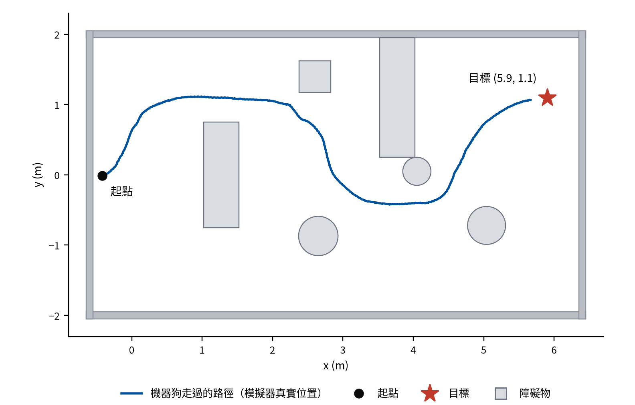
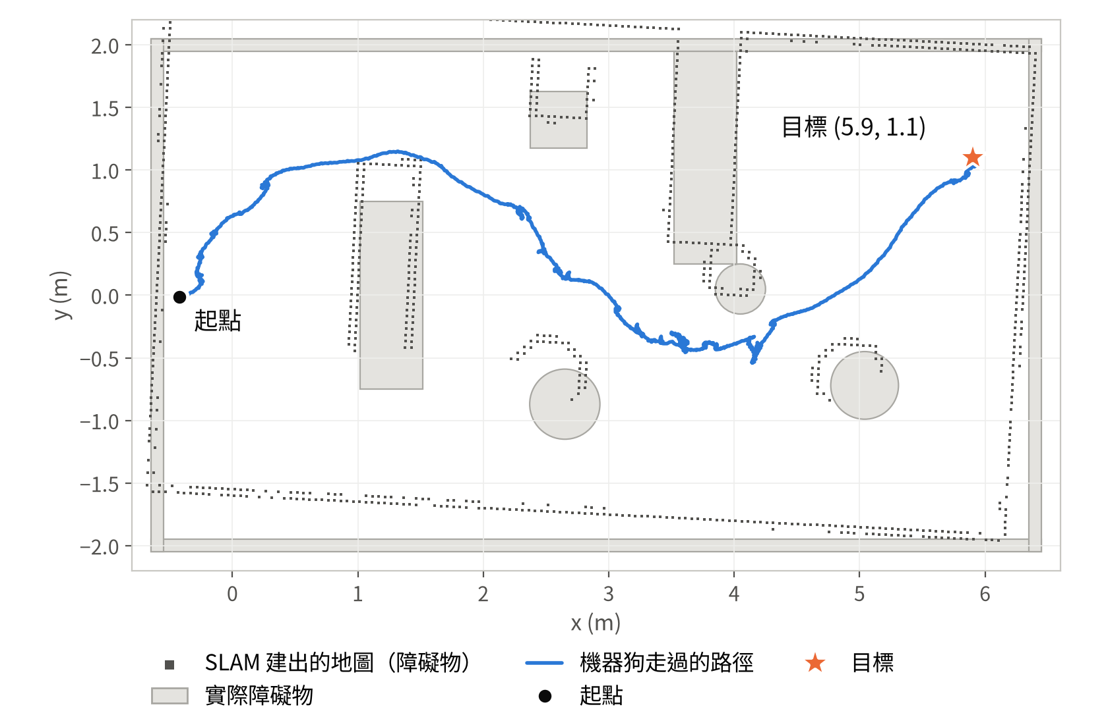
Project 3
主任務成果
在投影片的障礙物場景中，機器狗自己繞過障礙物走到右上角目標
26 cm
停下時離目標（到達範圍設定為 25 cm）
108 s
到達時間
0 次
擦碰（離障礙物最近 0.13 m）
使用強化學習（PPO）避障；模擬器記錄的真實位置。另一次執行為 117 s
國立臺灣科技大學（NTUST） · 自主移動機器人實驗室
7
Notes:
這是投影片第一頁的場景：機器狗從左邊出發，目標在右上角。
藍線是機器狗實際走過的路：先往上繞過長方塊，從中間穿過，再從下面繞過圓柱，最後到右上角。
這次用的是強化學習避障。約 108 秒到達，全程沒有擦碰，離障礙物最近 13 公分。
停下時離目標 26 公分：強化學習控制器的設定是進入目標 25 公分內就算到達，所以不是誤差大，而是到達範圍設得寬。
同樣的測試跑了兩次，另一次是 117 秒，結果一致。

Slide 8
Project 3
遇到的問題與解法
這些問題在實機上也會遇到，解法可以直接沿用
問題 | 原因 | 解法
走路很晃 | 舵機力氣小、腿很輕，關節控制器在最大扭力兩端來回震盪 | 重調控制器與步態參數，晃動降到原本的 1/4
地圖上出現假障礙物 | 四足走路時機身晃動，LiDAR 掃到地面 | 依 IMU 傾角濾掉打到地面的點
機器狗翻倒 | 導航下「快速前進＋左右急轉」，超出步態能力 | 運動安全濾波：轉彎降速、限制急轉
啟動後趴下站不起來 | 控制器載入前腿是軟的，舵機撐不起機身 | 以站姿生成，控制器就緒後才開始模擬
模擬器一放機器狗就崩潰 | LiDAR 射線與網格碰撞模型衝突（以 gdb 追到） | 碰撞形狀改用簡單方塊
腿部里程計恆為 0 | 腳掌接觸感測節點被停用 | 重新啟用並驗證與真實速度一致
國立臺灣科技大學（NTUST） · 自主移動機器人實驗室
8
Notes:
這頁是專案最有內容的地方，挑兩三個講就好：
晃動：舵機力氣小、腿很輕，控制器在最大力量兩端來回震盪，重新調參數後晃動剩原本的四分之一。
看到假障礙物：四足走路時機身前後晃，LiDAR 會掃到地板，我們用 IMU 量到的傾角把這些點濾掉。
翻倒：導航程式下「快速前進＋左右急轉」，這種步態做不到，就翻了；加了安全濾波後就沒再翻。
強調：這些都是在模擬裡先發現的，省下了實機試錯的風險。

Slide 9
Project 3
走路晃動改善
找出原因（控制器顫振）後重新調整，晃動降到原本約 1/4
機身晃動（RMS）
最大傾斜
7.0° → 1.8°
15.2° → 4.8°
前進時的平均傾斜
各種動作中最大值
機身上下起伏
前進速度
18–24 mm → 7 mm
0.025 m/s → 0.134 m/s
前進時
指令 0.2 m/s
左：調整前 右：調整後（Gazebo 量測，官方質量 625 g 時）。改成實機重量 920 g 並重調後：前進晃動約 2.5°、最大傾斜約 5°、前進約 0.11 m/s
國立臺灣科技大學（NTUST） · 自主移動機器人實驗室
9
Notes:
這頁是上一次被提出的問題：機器狗走路太晃。
原因：膝關節有六到七成的時間都在出最大力，但其實位置誤差很小——代表控制器在兩個極端來回震盪。
我們改了控制頻率、阻尼，並用程式自動掃描了十幾組步態參數，挑出最穩的一組。
這四個數字是模型還用官方質量（625 公克）時量的。後來改成實機重量 920 公克，重新調整關節參數後，晃動約 2.5 度、最大傾斜約 5 度，仍然穩。

Slide 10
Project 3
避障測試結果
連續走 7 個目標點：強化學習兩次都是 7 / 7 到達，沒有擦碰、沒有翻倒
避障方法 | 控制器回報完成 | 真的到達 | 擦碰次數 | 特色
強化學習（PPO） | 7 / 7 | 7 / 7 | 0 | 兩次結果相同，每段約 80 秒
Nav2 RPP | 3 / 7 | 1 / 7 | 3 | 走走停停，定位誤差累積
Nav2 DWB | 1 / 7 | 0 / 7 | 6 | 同上；未針對新重量重調
說明
• 模型改成實機重量並重調後走路變穩：同一份舊的強化學習權重，從 3 / 7（且翻倒）變成 7 / 7
• 強化學習走得平順，定位誤差全程約 0.1 m；Nav2 走走停停，定位誤差累積到 1 m 以上
• 只在這一個場地驗證過；Nav2 各跑一次。強化學習實際速度約 0.08 m/s，還是慢
國立臺灣科技大學（NTUST） · 自主移動機器人實驗室
10
Notes:
這是比較嚴格的測試：同一場地連續走 7 個目標點，每段限時 150 秒，用模擬器的真實位置評分。
「控制器回報完成」是導航程式自己認為到了；「真的到達」是實際離目標 35 公分以內。
強化學習跑了兩次，兩次都是 7 個目標全部到達，沒有擦碰，也沒有翻倒。
要誠實說明兩點。第一，進步主要來自模型變穩：改成實機重量、調整 LiDAR 位置和關節參數之後，舊的權重也能 7 個全到；新訓練的版本只快了一點。
第二，這只在一個場地驗證過，而且走得慢，實際約每秒 8 公分。傳統的 Nav2 方法這次沒有重新調整，所以表現和之前差不多。

Slide 11
Project 3
限制與下一步
模擬已經把系統做通，接下來提高可靠度並搬到實機
目前的限制
下一步
• 走得慢：實際約 0.08 m/s（再快，急停時會翻倒）
• 只在一個場地驗證過，測試次數少
• 靜止站立時會慢慢往後滑（約 1 cm/s）
• 尚未在實機上驗證
• 部署到實機（樹莓派），重測速度與晃動
• 放寬轉彎降速後重新訓練，讓它走快一點
• 換場地、多跑幾次，確認避障的穩定性
• 量實機的重量分布，回頭修正模型
國立臺灣科技大學（NTUST） · 自主移動機器人實驗室
11
Notes:
左邊是目前的限制，右邊是對應的下一步。
最重要的是上實機。模擬裡的總重已經改成實機秤重，但重量在機身各處怎麼分布是推估的，速度和晃動也要用實機重新量。
第二是速度：現在為了不翻倒，速度指令上限設在每秒 15 公分，實際只有約 8 公分。轉彎時自動降速的設定是舊重量時加的，新重量下可以放寬，放寬後重新訓練應該能走快。
地面點過濾和安全濾波都可以直接搬到實機的樹莓派上用。

Slide 12
Project 3
現場展示：如何啟動模擬
三個指令啟動，在 RViz 點一下目標，機器狗就會自己走過去
1
開終端機，進入資料夾
cd DOGZILLA/sim_env
2
第一次才需要：建環境（約 15 分鐘）
./run.sh build
./run.sh colcon
3
啟動模擬（約 30 秒後出現畫面）
./run.sh sim
4
在 RViz 按「2D Goal Pose」，在地圖上點目標
（滑鼠操作）
5
結束
./run.sh stop
展示強化學習避障：./run.sh sim rl ｜ 沒有螢幕時：./run.sh sim dwb gui:=false rviz:=false
國立臺灣科技大學（NTUST） · 自主移動機器人實驗室
12
Notes:
現場展示的步驟（建議報告前先開好，因為第一次建映像要十幾分鐘）：
1 打開終端機，進到 sim_env 資料夾。
2 第一次才需要：./run.sh build 和 ./run.sh colcon。
3 ./run.sh sim 啟動，等大約 30 秒，Gazebo 和 RViz 兩個視窗會跳出來。
4 在 RViz 上方工具列按「2D Goal Pose」，在地圖上空白處點一下，機器狗就會開始走。
5 結束時 ./run.sh stop。
想展示強化學習：改成 ./run.sh sim rl。

Slide 13
Project 3
專案資料與文件
所有程式、設定、測試結果與說明都整理在同一個資料夾
位置 | 內容
README.md | 總說明：專案介紹、資料夾導覽、快速開始
docs/ | 專案投影片、架構圖、白話說明
sim_env/ | 模擬環境：程式、設定、測試工具與結果
sim_env/README.md | 技術文件：設計、問題與解法、測試數據
vendor/ | Yahboom 原廠程式、教學、照片（未修改）
Q & A
謝謝聆聽
國立臺灣科技大學（NTUST） · 自主移動機器人實驗室
13
Notes:
最後介紹資料夾：第一個要看的是最外層的 README，白話介紹在 docs/專案說明.md，技術細節在 sim_env/README.md。
原廠資料都放在 vendor/，完全沒有修改。
然後開放提問。

